Slide 1



PHÒNG GIÁO DỤC VÀ ĐÀO TAỌ QUẬN LONG BIÊN
TRƯỜNG MẦM NON GIANG BIÊN
GIÁO ÁN KỸ NĂNG SỐNG
Đề Tài: Cùng bé tiết kiệm nước
Lứa tuổi: MGB 3-4 tuổi
Thời gian: 15-20 phút
Năm học: 2023- 2024

Slide 2
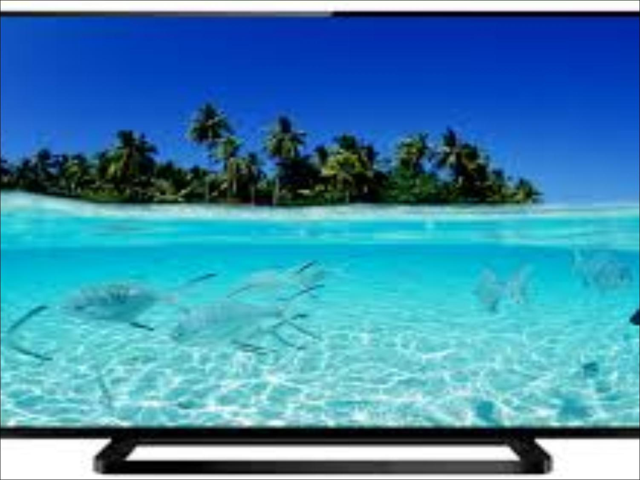

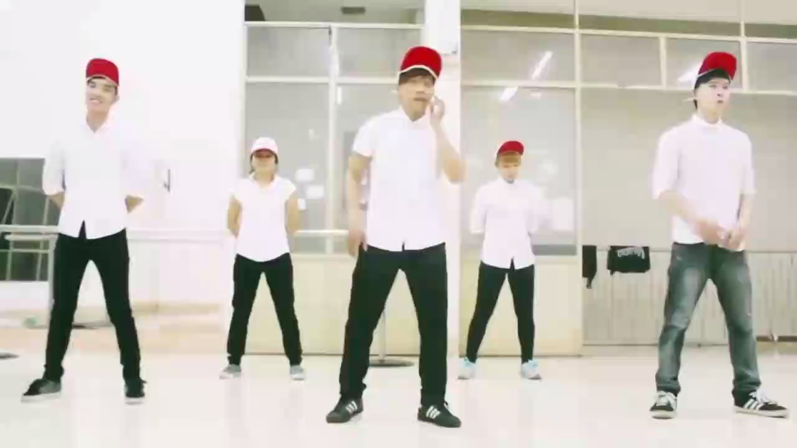
Cô và các con cùng vậ động bài “Dân vũ rửa tay” nào!

Slide 3

Đầu tiên
cô và các con
cùng đi tìm hiểu xem
nước có ở đâu nhé!

Slide 4


Nước biển

Slide 5
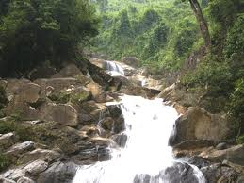
Nước suối

Slide 6
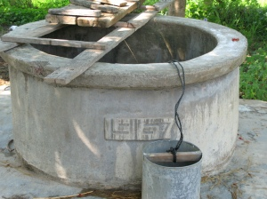
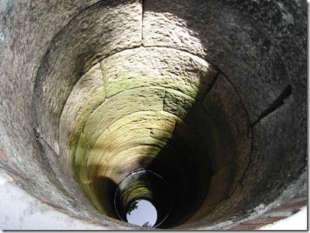
nước giếng

Slide 7
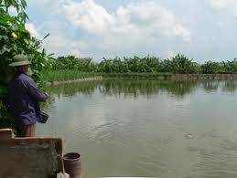
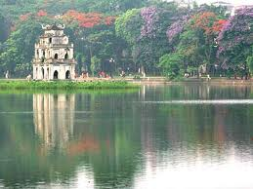
Nước ao hồ

Slide 8

Chúng ta vừa thấy nước có rất nhiều và ở khắp mọi nơi.
Vậy nước có lợi ích như thế nào đối với cuộc sống của chúng ta nhỉ? Chúng mình cùng tìm hiểu nhé!

Slide 9

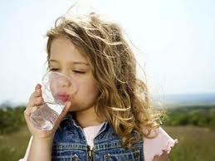
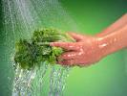
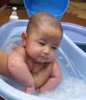
NƯỚC PHỤC VỤ CHO SINH HOẠT

Slide 10
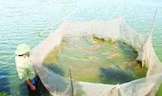
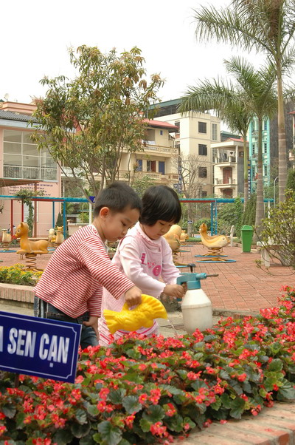

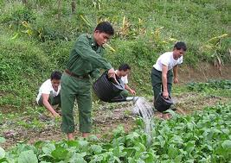
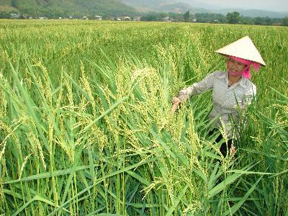

NƯỚC PHỤC VỤ CHO SẢN XUẤT

Slide 11

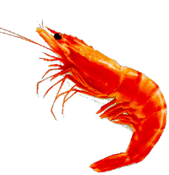














NƯỚC RẤT CẦN THIẾT CHO ĐỘNG VẬT, THỰC VẬT

Slide 12
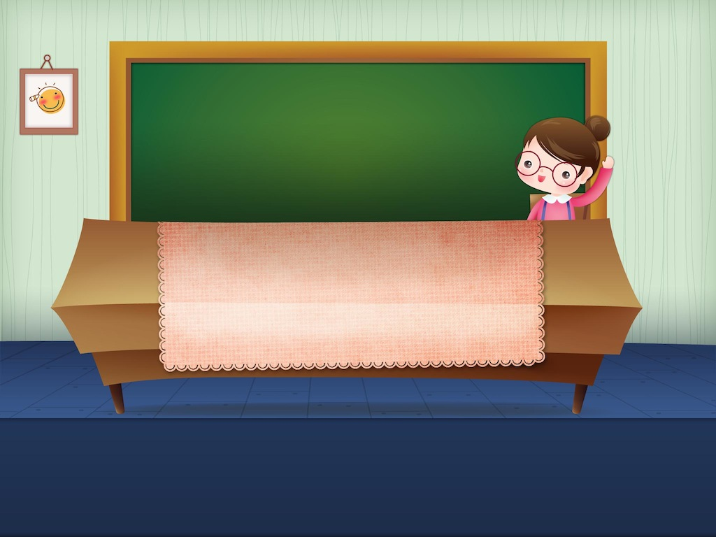
Nếu như không có nước chyện gì sẽ xảy ra?

Slide 13

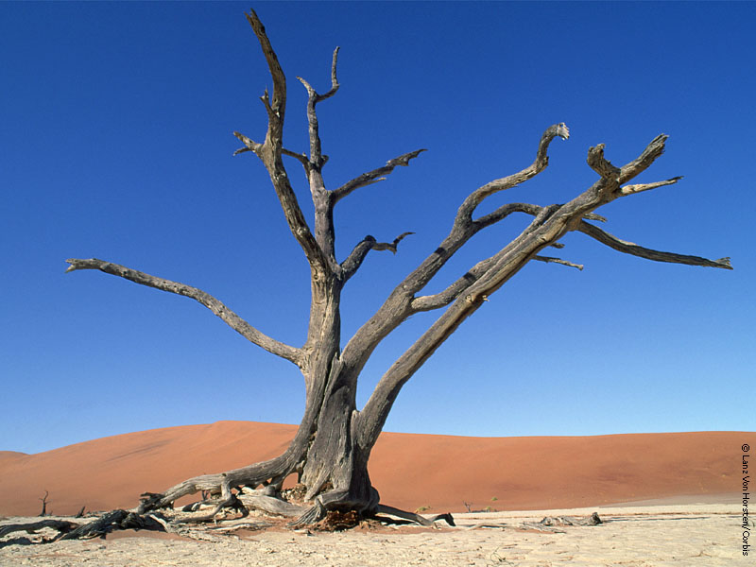
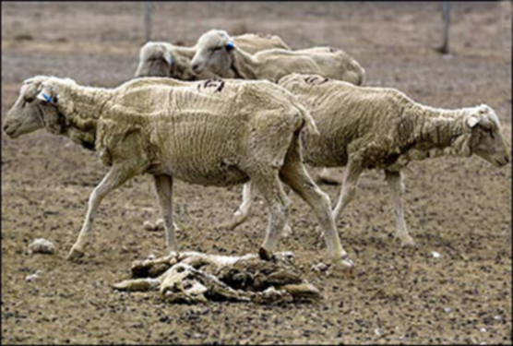


Slide 14

Thật là nguy hiểm nếu thiếu đi nguồn nước
đúng không nào? Vậy mỗi chúng ta hãy sử dụng nước thật tiết kiệm nhé! Nhưng tiết kiệm nước bằng cách nào? Chúng mình cùng xem đoạn video sau nhé?

Slide 15

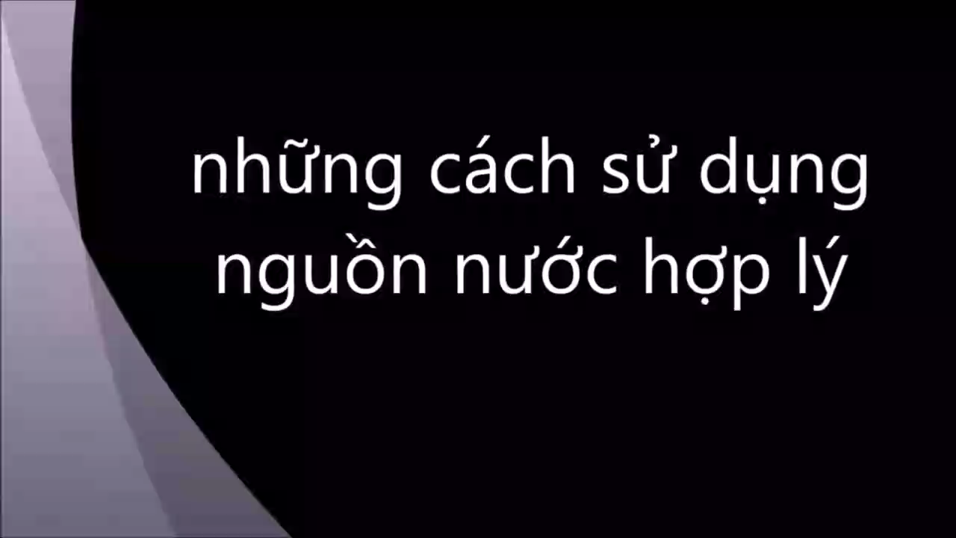

Slide 16
Qua đoạn video vừa rồi chúng mình đã biết một số cách để tiết kiệm nước đúng không nào? Các con có thể kể đó là những cách gì?

Slide 17
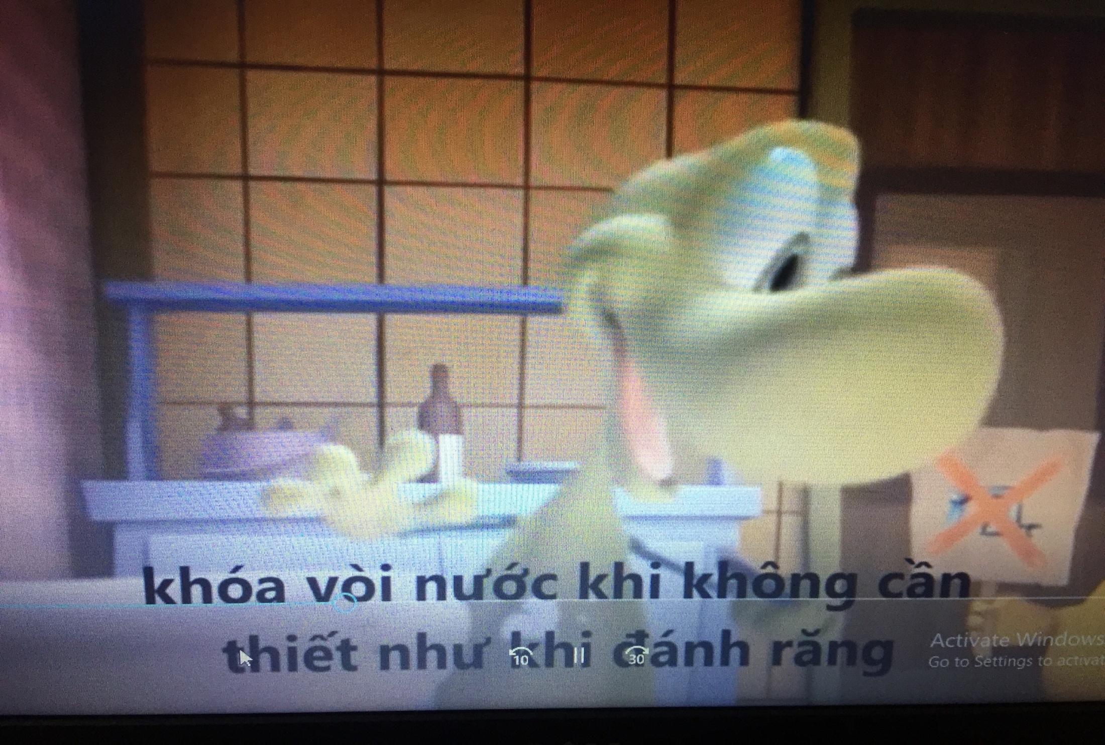
Hãy khóa vòi nước khi không cần thiết như lúc đang đánh răng
Hãy khóa vòi nước khi không cần thiết như lúc đang đánh răng

Slide 18
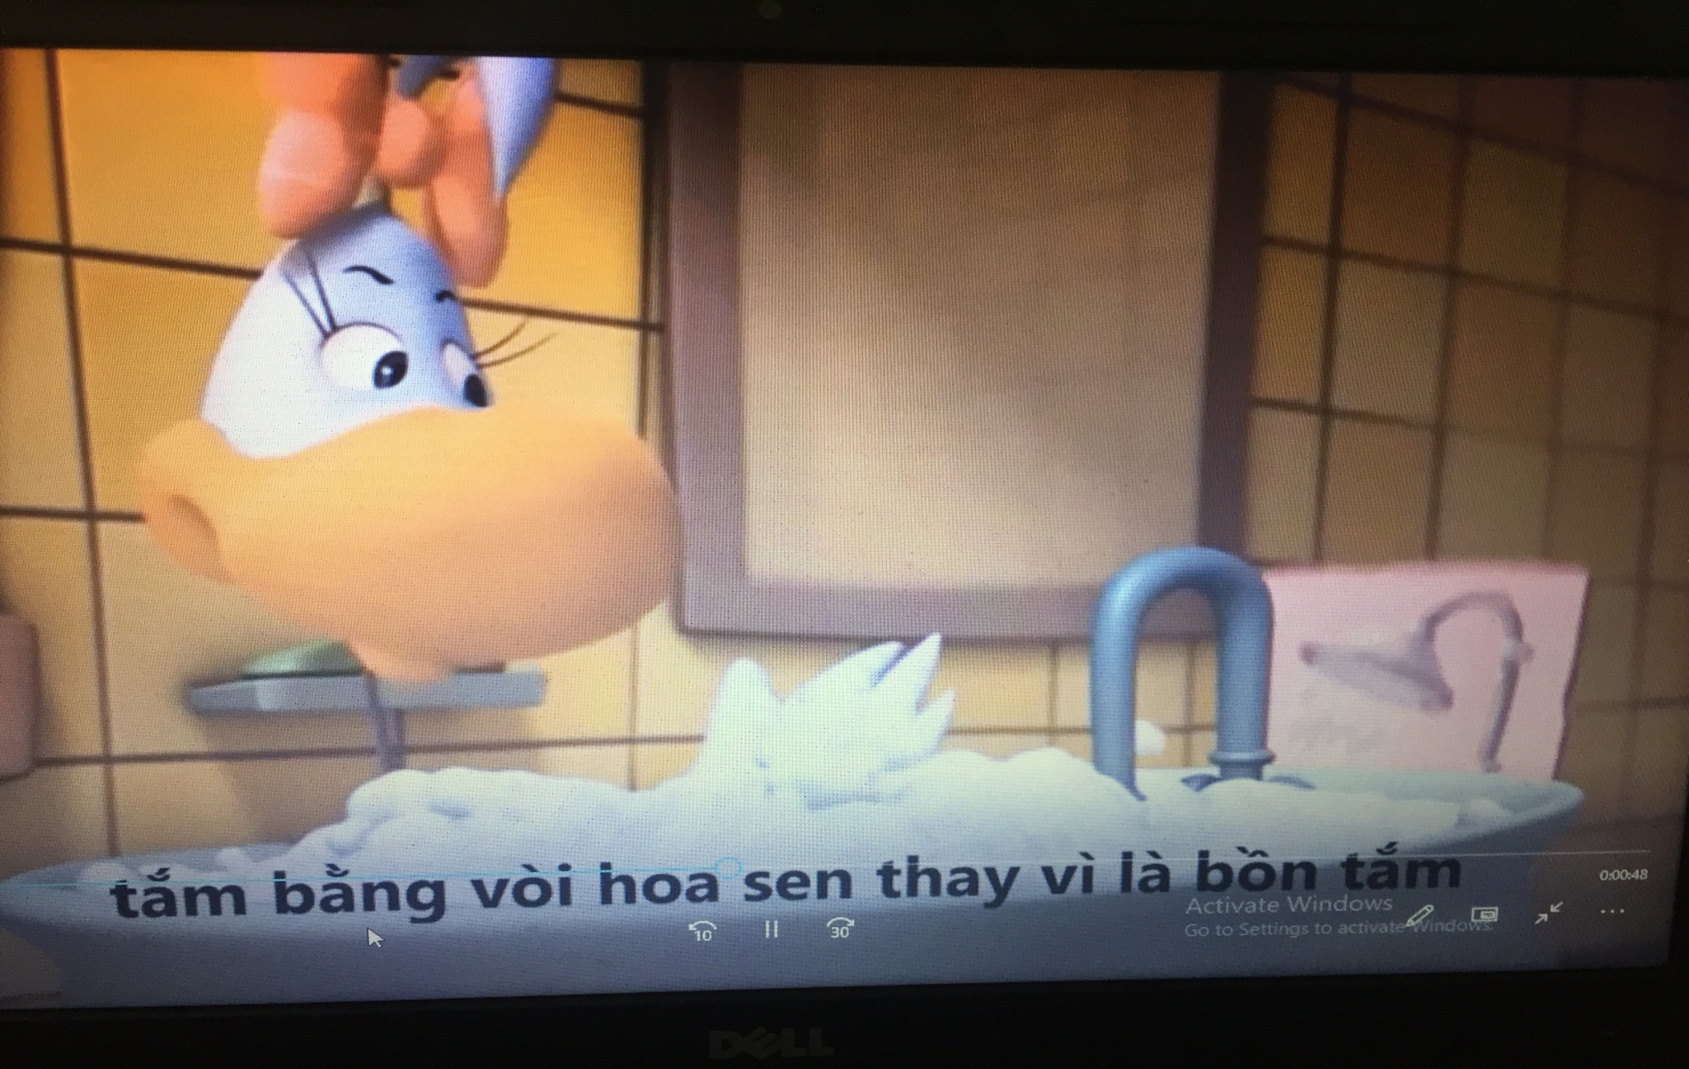
Tắm bằng vòi hoa sen thay vì là bồn tắm

Slide 19
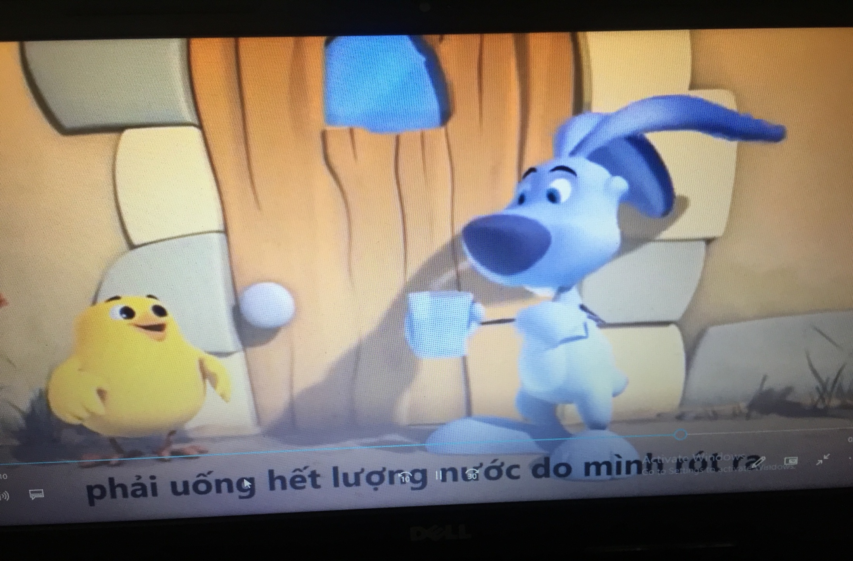
Phải uống hết lượng nước do mình giót ra

Slide 20
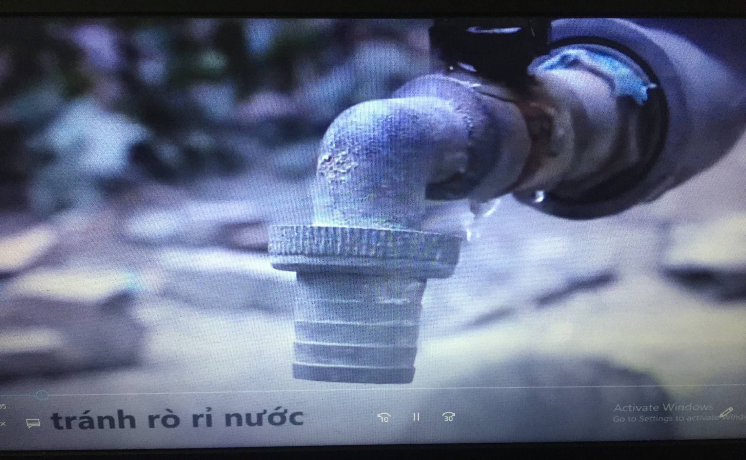
Tránh rò rỉ nước

Slide 21

Tuy chúng mình còn nhỏ nhưng cũng có thể chung tay tiết kiệm nước bảo vệ môi trường đấy các con ạ! Mỗi chúng ta hãy thực hành tiết kiệm nước ngay từ hôm nay bắt đầu từ những hành động nhỏ nhất hàng ngày nhé!

Slide 22

Trò chơi
Bé nhanh trí

Slide 23
Cách chơi
* Bé hãy quan sát những bức tranh dưới đây và cho biết đâu là hành động đúng, đâu là hành động chưa đúng khi sử dụng nước.
* Bé hãy click vào biểu tượng chiếc đồng hồ ở góc phải màn hình để tính thời gian và kiểm tra kết quả bằng cách nhấn enter, nếu hành động đúng sẽ xuất hiện mặt cười, nếu hành động sai mặt mếu sẽ xuất hiện.

Slide 24

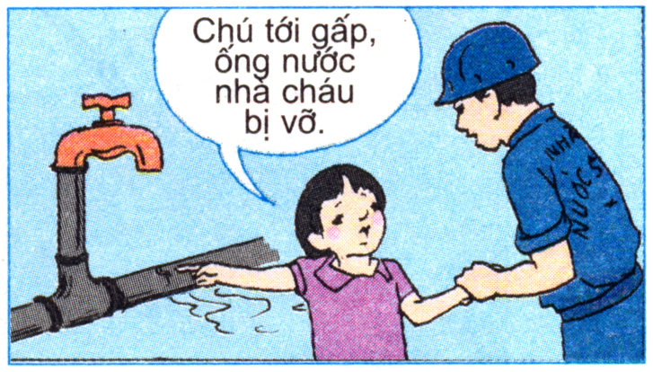
5
4
3
2
1
0

Slide 25
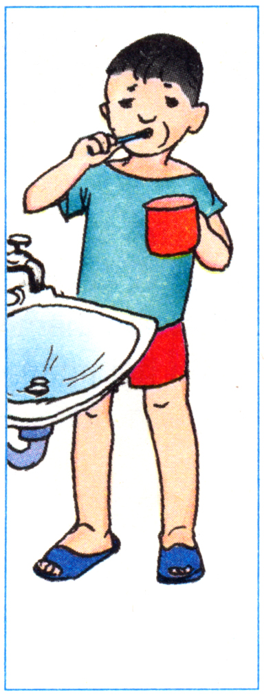
5
4
3
2
1
0

Slide 26

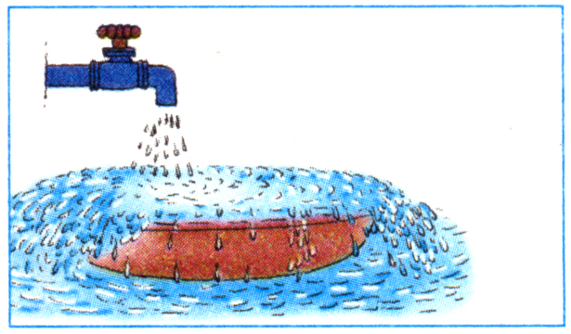
5
4
3
2
1
0

Slide 27
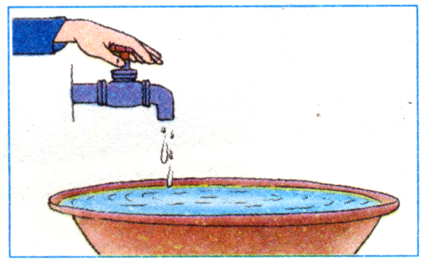
1
5
4
3
2
1
0

Slide 28
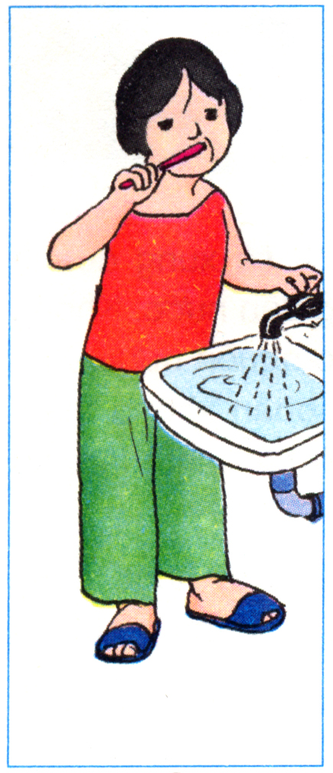
5
4
3
2
1
0

Slide 29

Tạm biệt

